Slide 1
A Beautifnl World
Group Name:
Members: 金 旻 浙江大学
方 舟 西安交通大学
蒋湘祺 西安交通大学
王子彦 南方科技大学

Slide 2
Goal

Slide 3
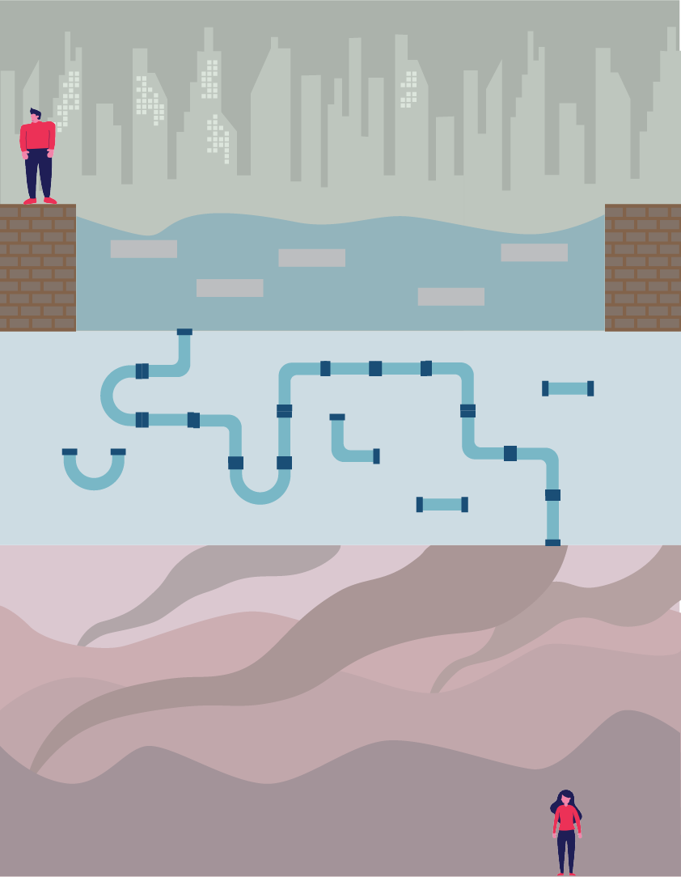
Prototype Ⅰ
Pipe Game

Slide 4
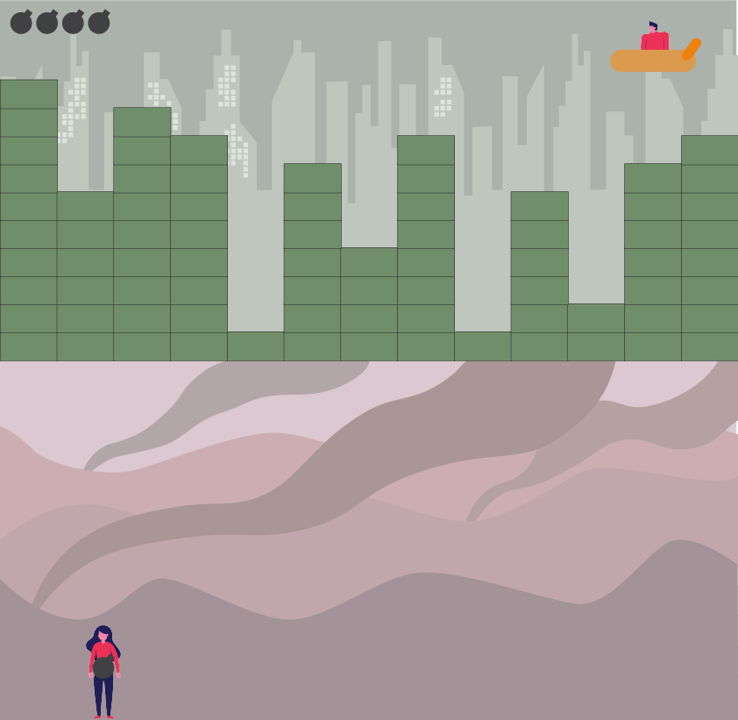
Prototype Ⅱ
City Bomb

Slide 5
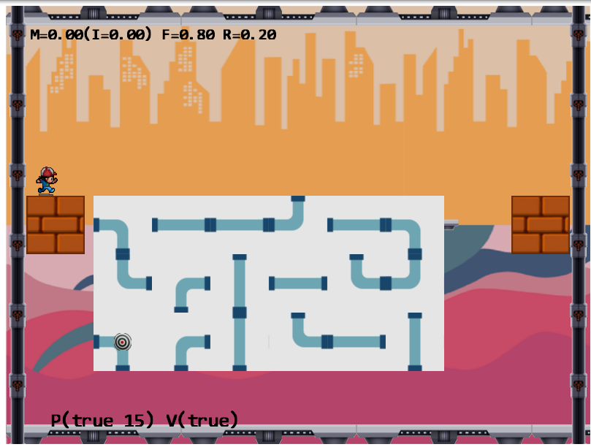
Progress

Slide 6
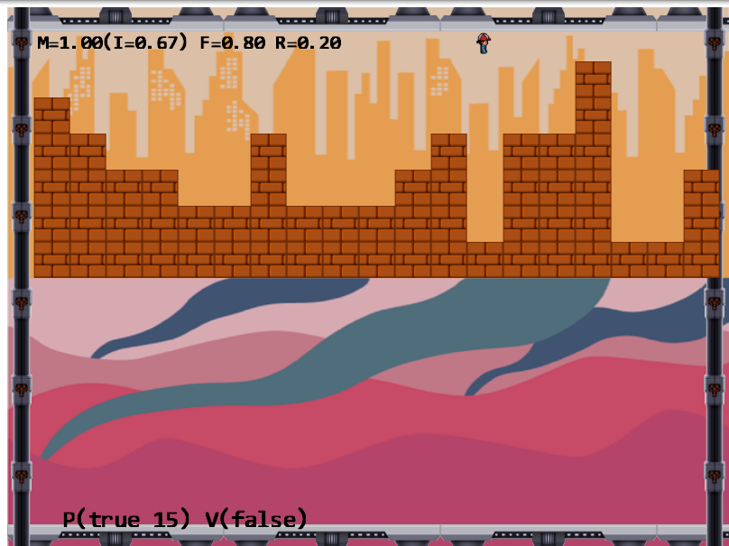
Progress

Slide 7
Challenges
A Beautifnl World

Slide 8
Challenges Solved
1、How to create a usable Pipe Game.√
2、How to create a usable City Bomb Game.
3、Time flies! √

Slide 9
Challenges by Now
4、More Levels to be build.
5、Make our scene more excellent and player-friendly.
6、Adjust the difficulty of

Slide 10
Confidence
n
A Beautiful World

Slide 11
THANK YOU!

Slide 12
ONE 工作回顾
点击此处添加标题
标题数字等都可以通过点击和重新输入进行更改，顶部“开始”面板中可以对字体、字号、颜色、行距等进行修改。建议正文8-14号字，1.3倍字间距。
点击此处添加标题
点击此处添加标题
标题数字等都可以通过点击和重新输入进行更改，顶部“开始”面板中可以对字体、字号、颜色、行距等进行修改。
标题数字等都可以通过点击和重新输入进行更改，顶部“开始”面板中可以对字体、字号、颜色、行距等进行修改。

Slide 13
ONE 工作回顾
64%
11%
TITLE HERE
TITLE HERE
标题数字等都可以通过点击和重新输入进行更改，顶部“开始”面板中可以对字体、字号、颜色、行距等进行修改。
标题数字等都可以通过点击和重新输入进行更改，顶部“开始”面板中可以对字体、字号、颜色、行距等进行修改。
25%
TITLE HERE
标题数字等都可以通过点击和重新输入进行更改，顶部“开始”面板中可以对字体、字号、颜色、行距等进行修改。

Slide 14
“WIN AND FAIL” Principle
Coming Soon
Coming Soon
Win
Fail
Solve various of problems causing by disasters
1、Let the tragedy happen
2、Fail in solving the disasters

Slide 15
Texture of Our Scene

Slide 16
TWO 心得体会
标题数字等都可以通过点击和重新输入进行更改，顶部“开始”面板中可以对字体、字号、颜色、行距等进行修改。
点击此处添加标题
标题数字等都可以通过点击和重新输入进行更改，顶部“开始”面板中可以对字体、字号、颜色、行距等进行修改。标题数字等都可以通过点击和重新输入进行更改，顶部“开始”面板中可以对字体、字号、颜色、行距等进行修改。

Slide 17
Objects of Our Scene

Slide 18
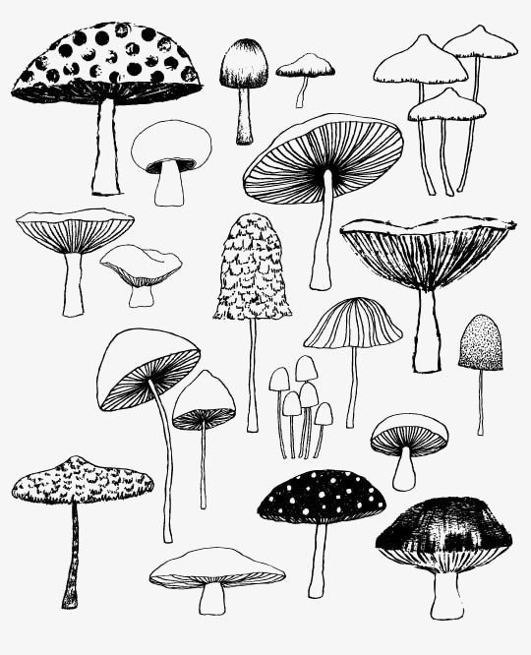
Background of Our Scene

Slide 19
Characters of Our Scene

Slide 20
Spirit
A Beautifnl World

Slide 21
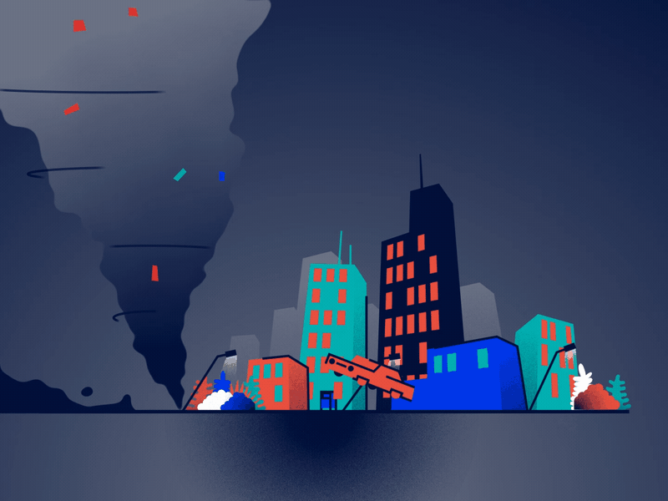
When this world comes to an end……
It is my duty to save it.
I will assist you in my own world,
but……
Connection failed……
Connection failed……
Connection failed……

Slide 22
A world to be saved and
A world to be destroyed
A brave journey and
A secret sacrifice
A Beautifnl World
Without you

Slide 23
jinnm.github.io/Group04

Slide 24
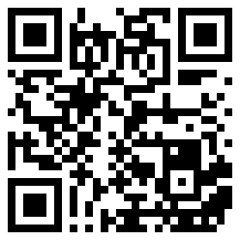

Slide 25
THREE
More level

